Slide 1
Séquence 1 Axe conclusif

Slide 2
jalon 2 : Les deux guerres du Golfe (1991 et 2003) et leurs prolongements : d’une guerre interétatique à un conflit asymétrique.
Depuis fin 1ère guerre mondiale et l’éclatement de l’Empire Ottoman → Moyen-Orient marqué par des conflits qui ont eu une influence importante à l’échelle mondiale.
Objectifs : dégager les motifs et formes de conflits via 2 exemples !
Conflit née de la création d’Israël
Les 2 guerres du Golfe (1991 et 2003) et leurs prolongements = d’une guerre étatique à une guerre asymétrique
Quels facteurs font de la région un foyer particulier de conflits et comment agissent-ils ?
Pourquoi ces conflits ont-ils dans le monde une telle résonnance, tant par leurs conséquences directes que par leur retentissement ?

Slide 3
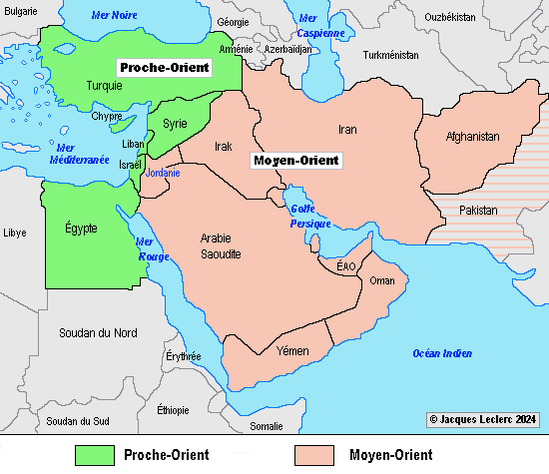

Slide 4
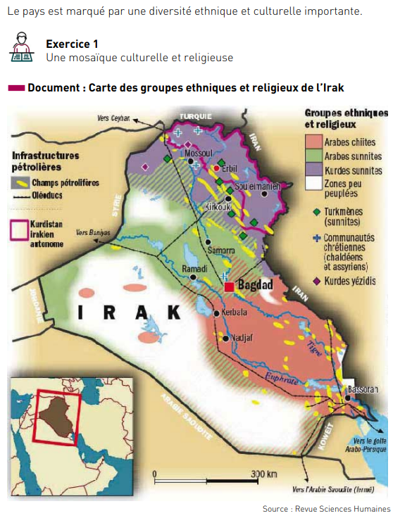
L’origine religieuse du conflit
https://www.lemonde.fr/religions/video/2016/06/15/comprendre-l-opposition-entre-chiites-et-sunnites-au-moyen-orient_4951233_1653130.html

Slide 5
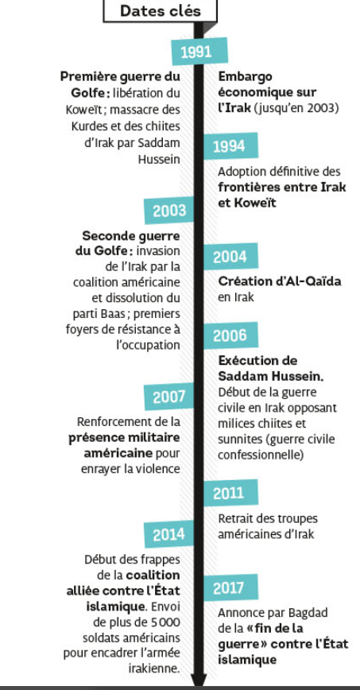
les dates clés
a retenir

Slide 6
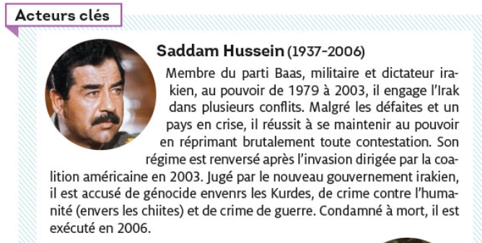
L’irak de saddam hussein

Slide 7
Pour comprendre ces guerres du Golfe, il faut avoir en tête que :
- Saddam Hussein est un président sunnite. Or, les arabes sunnites représentent 20% de la population du pays. Saddam Hussein est un sunnite à la tête d’une population majoritairement chiite.
- Pour se maintenir au pouvoir, Saddam Hussein domine l’Irak avec une grande brutalité en s’appuyant sur le clan sunnite. Les chiites et les Kurdes sont donc écartés du pouvoir et même victimes de répression.
- Enfin, en 1979, la monarchie iranienne pro-américaine est renversée et le clergé chiite fonde la République islamique d’Iran. Craignant que l’Iran chiite ne soutient les chiites d’Irak contre lui et considérant l’Iran comme faible, Saddam Hussein engage une guerre contre son voisin. La guerre fait un million de morts et se termine en 1988 par un retour aux frontières de 1980. Le cessez-le-feu en 1988 laisse un Irak endetté et très militarisé.

Slide 8
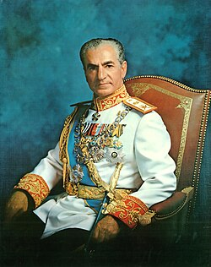
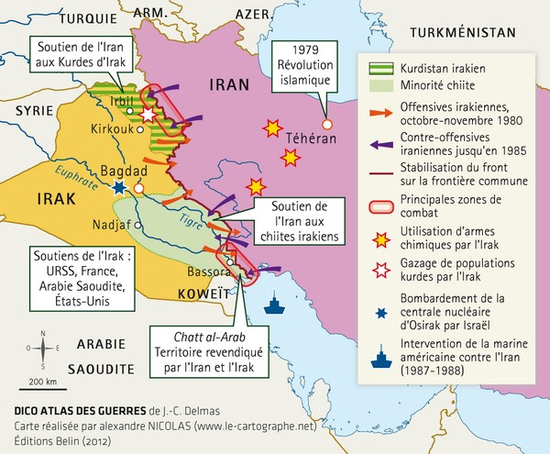
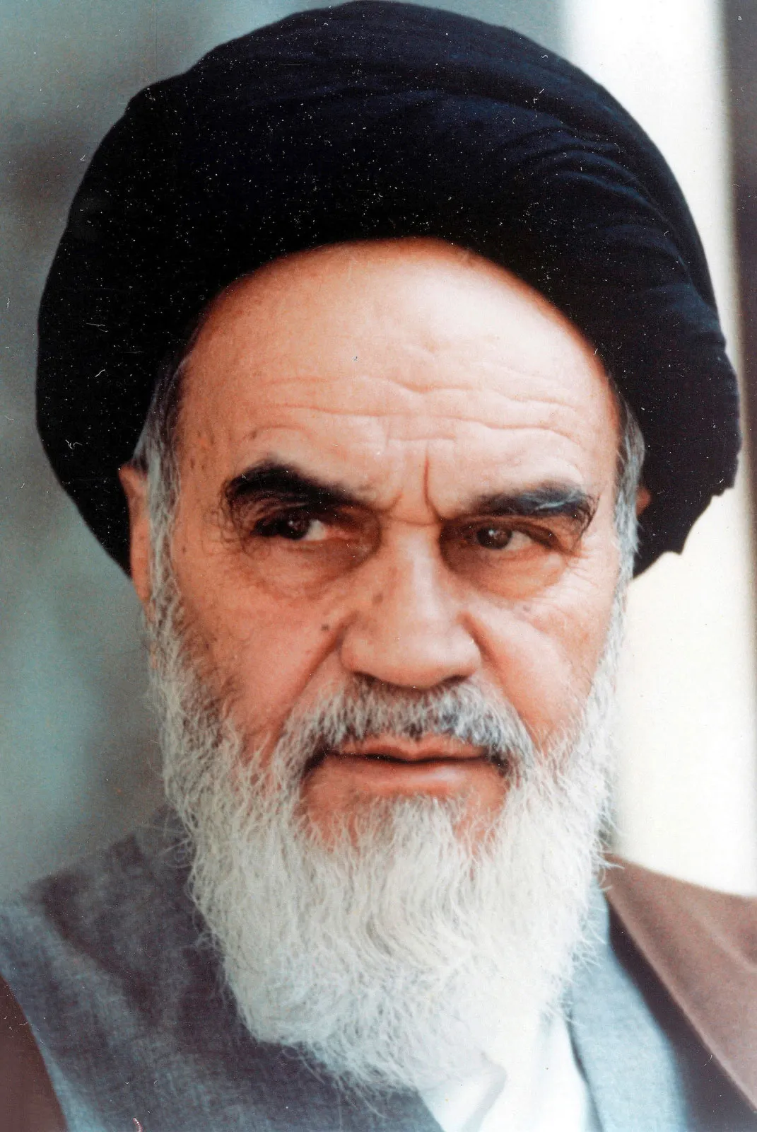
https://enseignants.lumni.fr/fiche-media/00000000789/revolution-islamique-en-iran.html
Shah
Mohammad Reza Pahlavi
1
Ayatollah
Khomeini
Khouzistan
Accords d’Alger 1975’

Slide 9
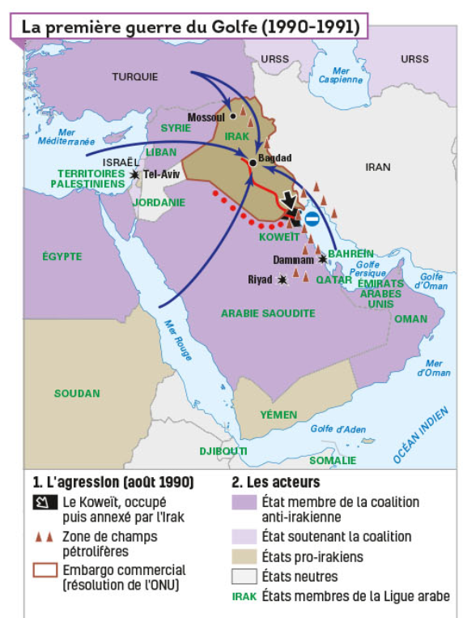
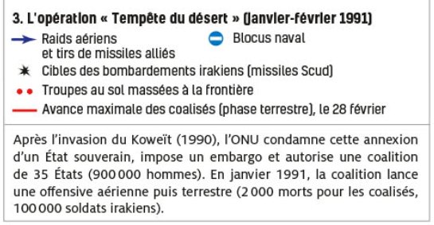
La 1ère guerre du Golfe

Slide 10
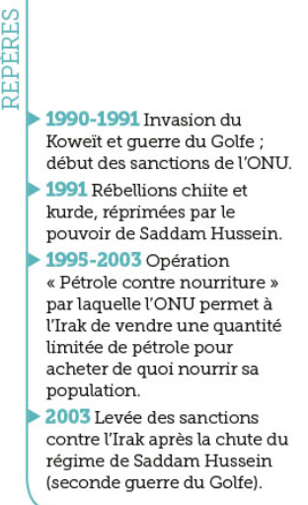
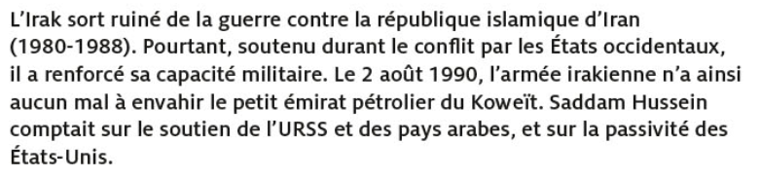
La 1ère guerre du Golfe

Slide 11
Pourquoi l'Irak annexe le Koweït ?
Les raisons de l’annexion du Koweït par l’Irak sont multiples :
Le Koweït, est un petit pays du golfe arabo-persique, extrêmement riche en hydrocarbures. Situé au bord du littoral, son annexion permettrait à l’Irak d’étendre son accès à la mer et de mettre la main sur les réserves de pétrole. Historiquement, Saddam Hussein considère le Koweït comme la 19e province de l’Irak = donc la récupérer.
Le Koweït a refusé d’effacer une dette de 80 milliards de dollars contractée par Saddam Hussein pour financer sa précédente guerre contre l’Iran.
Enfin, en augmentant sa production de pétrole le Koweït a provoqué une chute des cours du brut, ce qui pénalise l’Irak.
Pour toutes ces raisons, le 2 août 1990, l’Irak envahit, en quelques heures, le Koweït.
https://www.lumni.fr/video/la-premiere-guerre-du-golfe

Slide 12
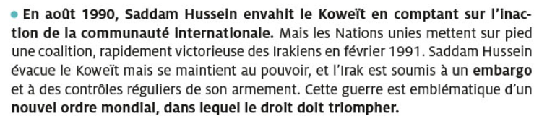
a retenir
https://www.youtube.com/watch?v=IB-f4Vt0YKI
En résumé :

Slide 13
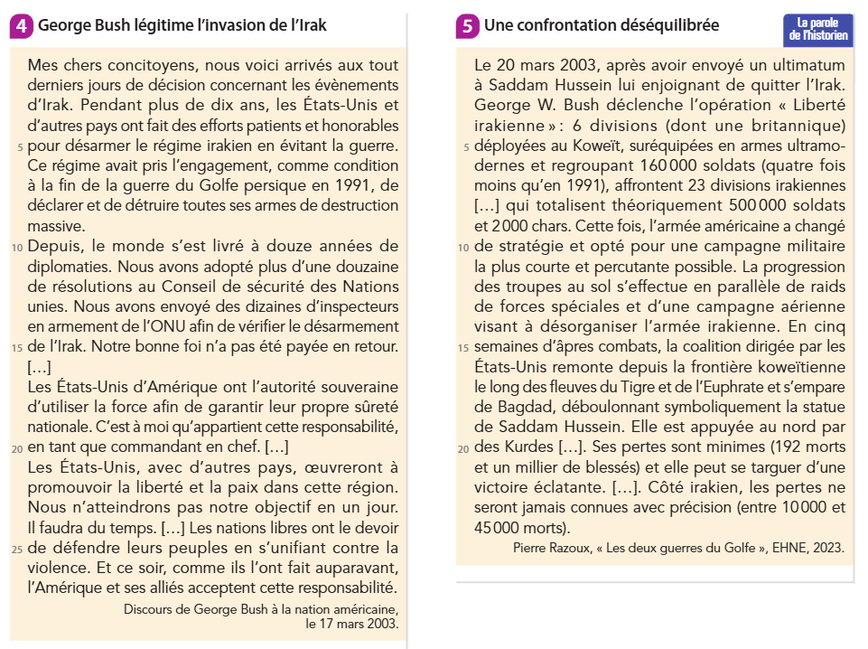

Slide 14
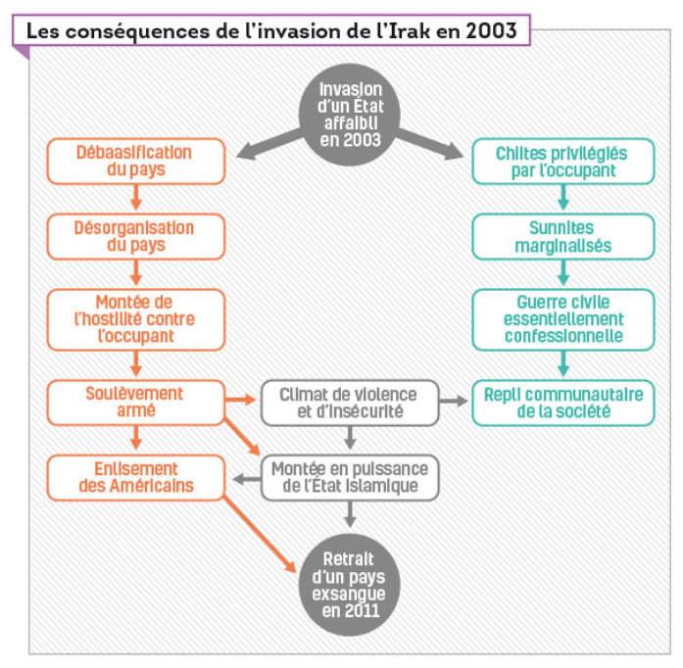

Slide 15
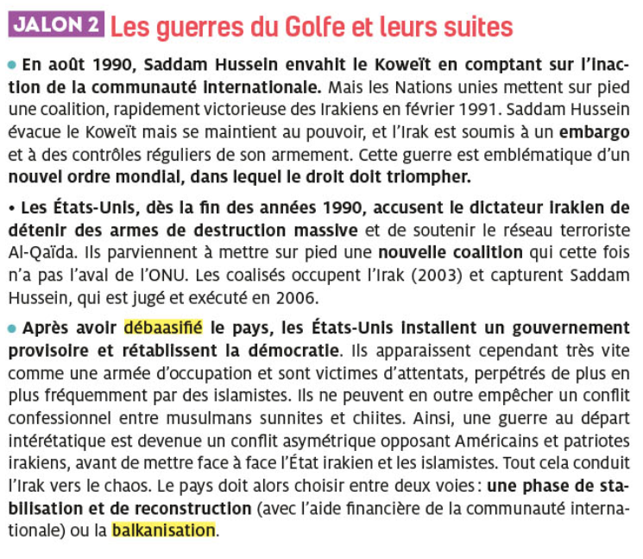
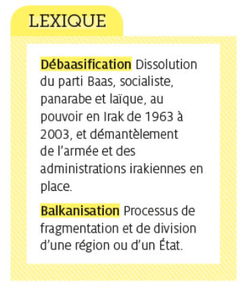
a retenir

Slide 16
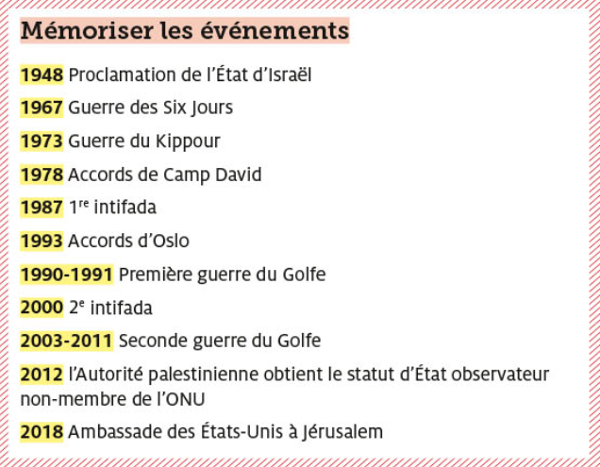
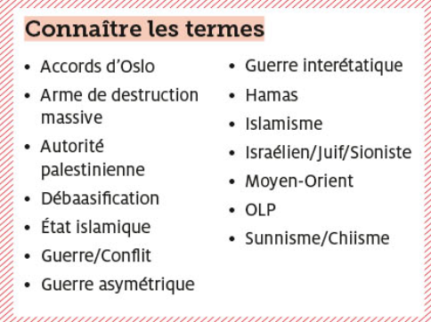
a retenir

Slide 17
